Slide 1
Python für Einsteiger
Einführung in die Datenanalyse mit Python

Slide 2
Ein Überblick

Slide 3
Für wen habe ich den Kurs entwickelt?
Python
Neulinge
Code Kenner
Python Kenner
Python Kenntnis

Slide 4




Wie erreichen wir eure Ziele?
Notes:
Von mir vorbereitete Präsentationen
Interaktive Coding Challenges
Eigene Projekte
Eure Fragen und gegenseitige Unterstützung

Slide 5


Was werden wir brauchen?
Trinket,
Colab, JupyterLite
KI
Notes:
PCs / Laptops / MacBooks
Trinket.io, Google Colaboratory / JupyterLite
Workshop Forum TBD
Bing Copilot / Chat GPT / Google Gemini

Slide 6
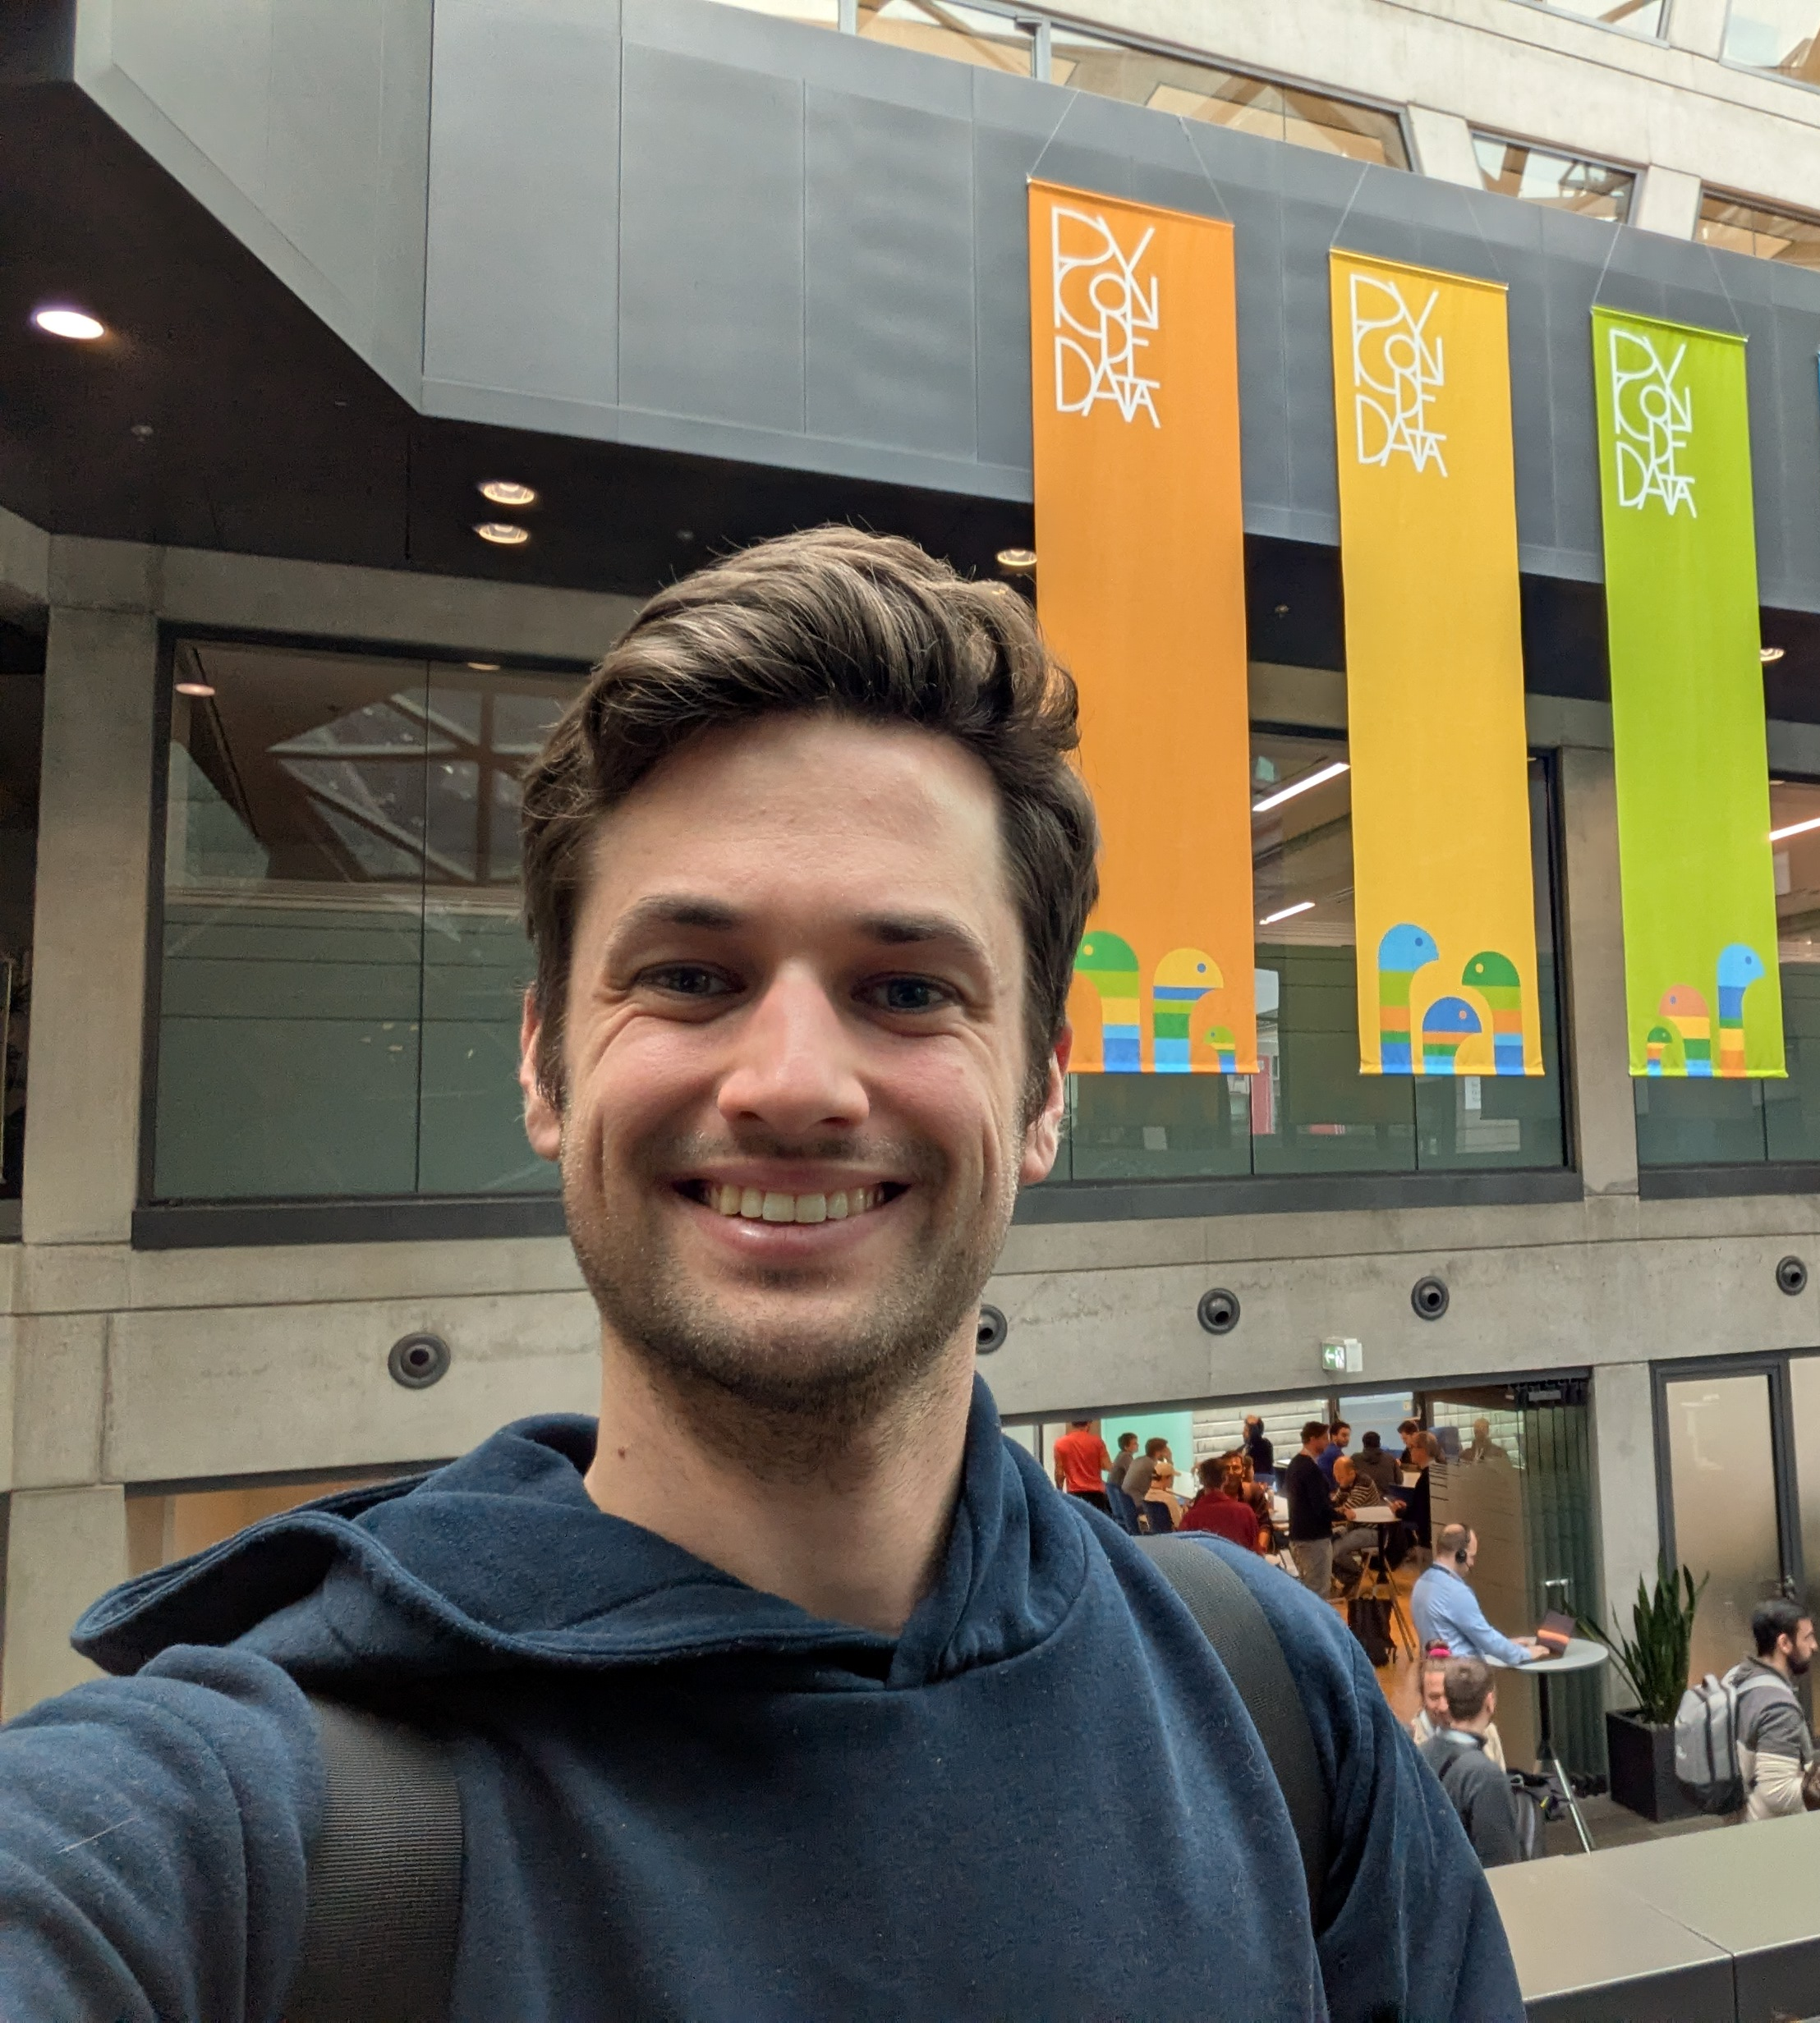
Wer bin ich…?
Data Scientist @ Commerzbank
Ich arbeite mit Daten & entwickle KI
Meine Lieblingsbibliothek ist pandas
Meine Hobbies
🐱 🐱
🎲🎮
👩‍💻
Gerne per Du 😊

Slide 7
Tagesablauf Tag 1
Vormittag
Python Grundlagen & Übungen mit Trinket.io
Mittagspause 13:30 – 14:15
Nachmittag
Pandas Grundlagen & Übungen

Slide 8
Ziele für Tag 2
Vormittag
Einführung in Datenvisualisierung in Python (inkl. Challenges)
Nachmittag
Ihr wählt oder sucht euch einen Datensatz und setzt euer eigenes Analyse- und Visualisierungsprojekt um

Slide 9
Bevor es losgeht – kurz zu euch
Notes:
https://www.polleverywhere.com/activities?folder=17947524 (max 25 Teilnehmende)

Slide 10
Was ist Python?
Kapitel 0

Slide 11
Python ist eine Sprache.
Wir lernen die Vokabeln und Grammatik,
um in Python mit einem Computer sprechen zu können.
Notes:
Eine Programmiersprache von vielen. Alle haben eines gemeinsam:

Slide 12
Vokabeln
Operatoren: +, -, *, /, &, |, …
Vergleiche: >, <, ==, !=, >=, <=, in, …
Kontrollflüsse: if, elif, else
Schleifen: for, while
Funktionen: print(), def meine_funktion(), …
…

Slide 13
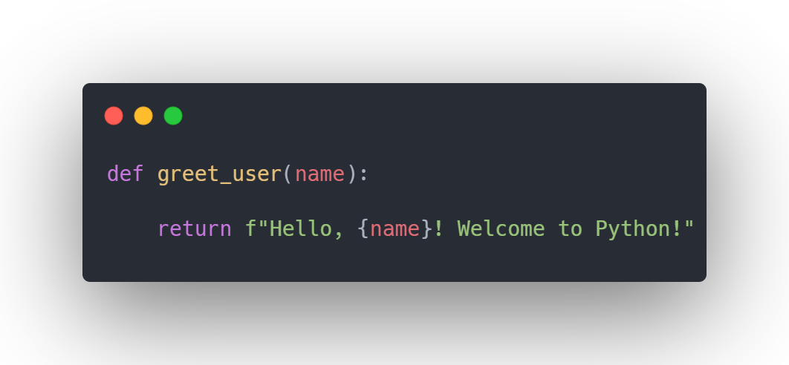
Grammatik
Doppelpunkt
neue Zeile
eingerückt
Anführungszeichen

Slide 14
Warum Python
Kapitel 1

Slide 15
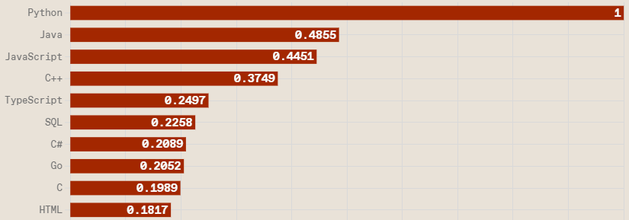
Python ist in 2024 erneut die beliebteste Programmiersprache
Quelle: https://spectrum.ieee.org/top-programming-languages-2024

Slide 16
Einfach zu lernen
Große Community
Vielseitig einsetzbar

Slide 17
Wie nutzen wir Python?
Kapitel 2

Slide 18








IDE
Browser
VSCode
IntelliJ
Atom
Trinket.io
Google Colab
Jupyter Lite
Voller Funktionsumfang
Einfaches Setup
Erfordert Setup
Geringerer Umfang

Slide 19
IDE
Browser
VSCode
IntelliJ
Atom
Trinket.io
Google Colab
Jupyter Lite
Voller Funktionsumfang
Einfaches Setup
Erfordert Setup
Geringerer Umfang

Slide 20
Wie geht‘s weiter?
https://tinyurl.com/trinket-goethe

Slide 22
Was könnt ihr noch tun?
Chapter 3

Slide 23
Sucht euch eigene Datensätze
Kaggle Datasets
Github Awesome Data
Statistisches Bundesamt
Data World
Erfordert einen Account
Euer Privatleben?
…

Slide 24
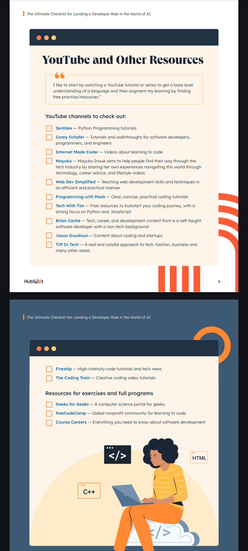

Slide 26
Aktive Übung ist essenziell 👩‍💻👨‍💻

Slide 27
Meldet euch für meinen fortgeschrittenen Kurs an 😊

Slide 28
Lasst die Goethe Uni wissen, dass ihr mehr Python 🐍 wollt

